Slide 1
ISTRAŽUJEMO VAŽNOST TLA

Slide 2
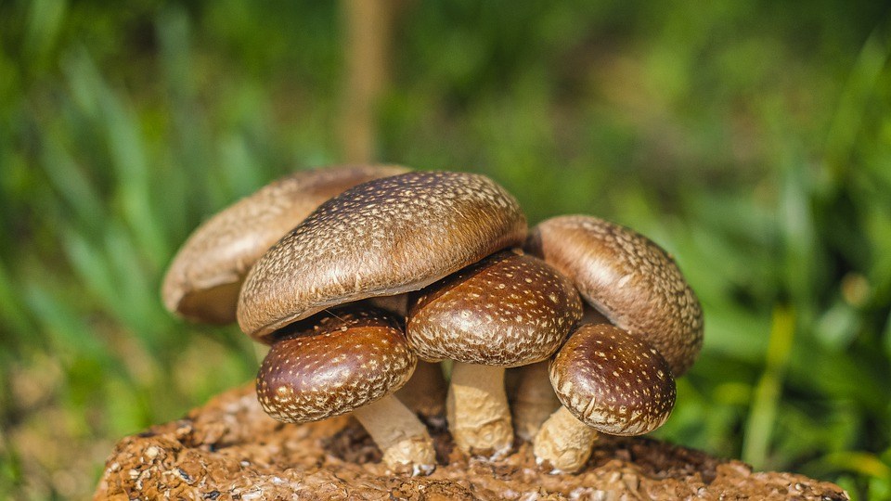
Istražujemo sastav i svojstva tla 1.dio

Slide 3
Već znam: živa i neživa priroda, kruženje tvari u prirodi, čestice, prostori među česticama, mineralne tvari, otopine, smjese, sastav zraka
Ponovimo naučeno:
Objasnite na primjeru, kakve smjese razlikujemo.
Od čega su građene sve tvari?
Što sve može ispunjavati prostor između čestica?
Razmislite kako bi mogli dokazati da je tlo građeno od čestica.

Slide 4
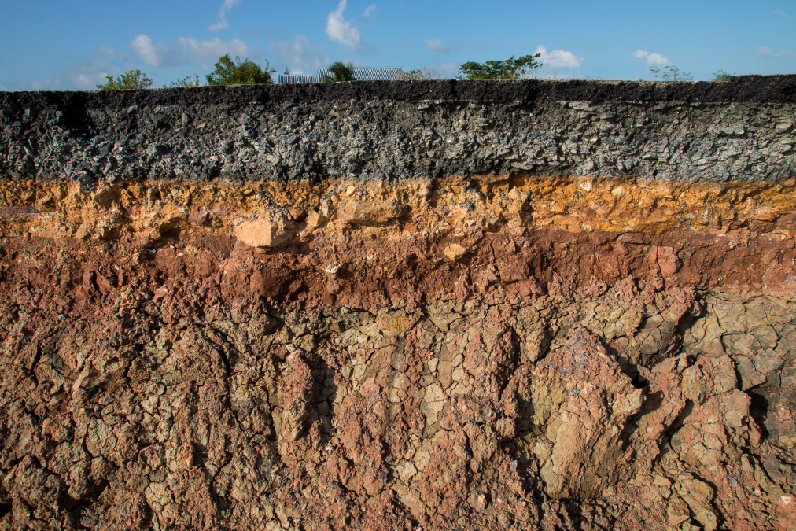
Sastav tla
Tlo je rahli površinski dio kopna.
Nastalo je pucanjem, drobljenjem i postupnim usitnjavanjem stijena i kamena.
Smjesa različitih tvari.
Tlo se sastoji od čvrstih čestica.
Među česticama su prostori ispunjeni zrakom i vodom.

Slide 5
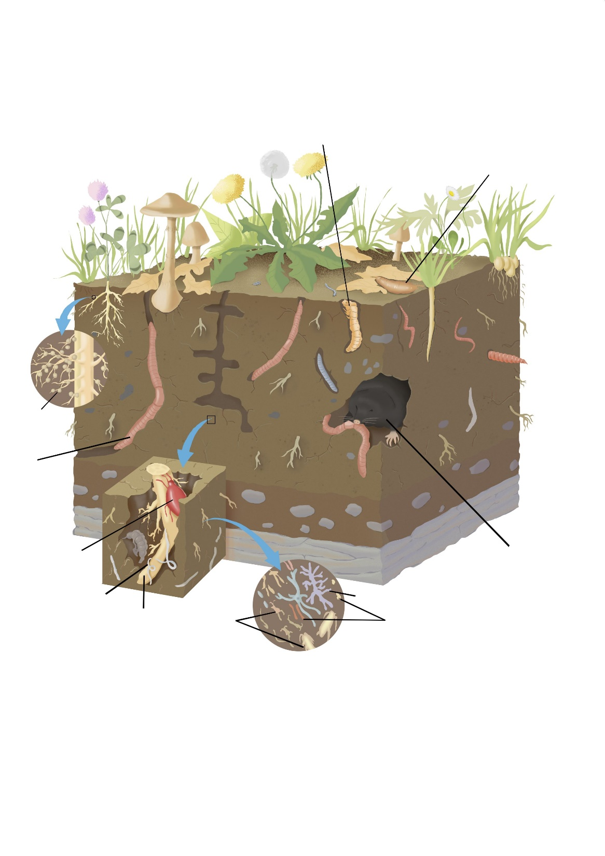

ličinka kukca
Prikaz živog svijeta tla
puž golać
kvržice na korijenju djeteline s bakterijama
gujavica
ličinka uši
krtica
oblići
niti gljiva
bakterije
korijen
Promatraj i opiši od čega je građeno tlo DDS

Slide 6
Svojstva tla
Svojstva tla ovise o vrsti i veličini čestica koje ga grade.
Najveće su čestice kamenje i šljunak.
Sitnije čestice su pijesak.
Još sitnije prah.
Najsitnije su čestice gline.
2,00 – 0,05 mm
0,05 – 0,002 mm
manje od 0,002 mm

Slide 7
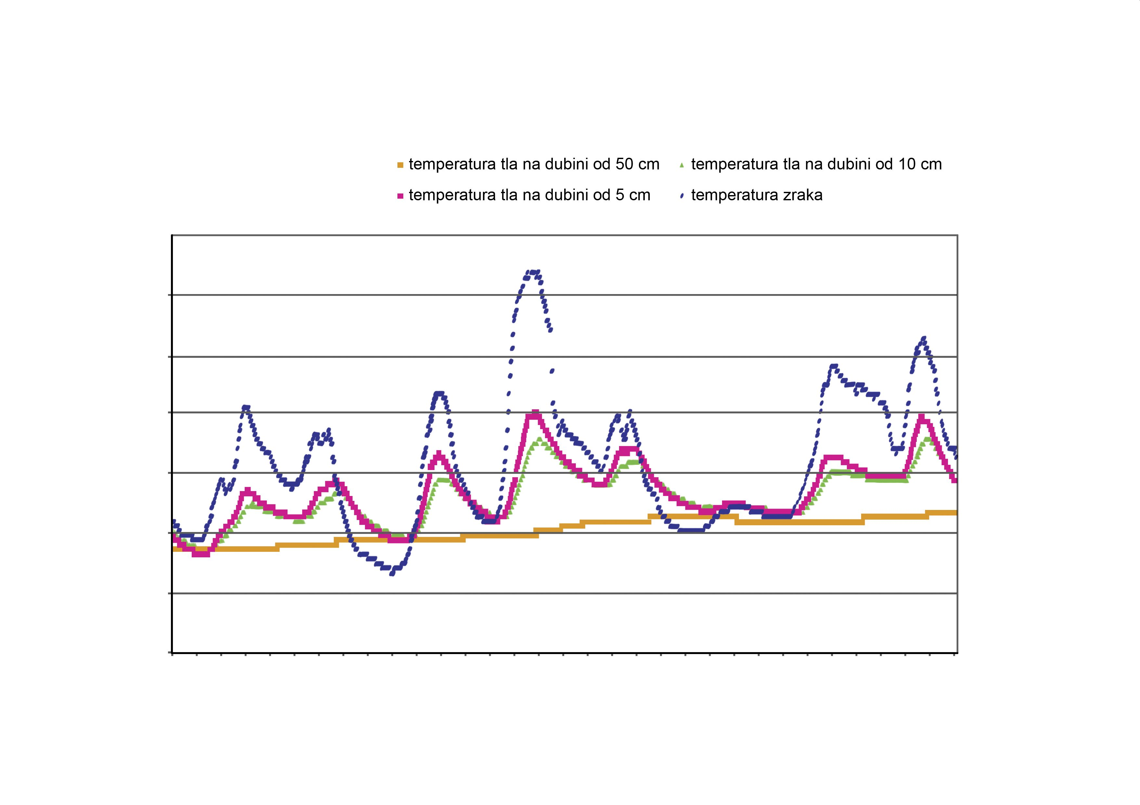
Temperatura tla
Temperatura tla ovisi o temperaturi zraka.
U površinskim slojevima tla temperature se više mijenjaju nego u dubljim slojevima.
Prisjetite se o čemu ovisi temperatura zraka.

Slide 8
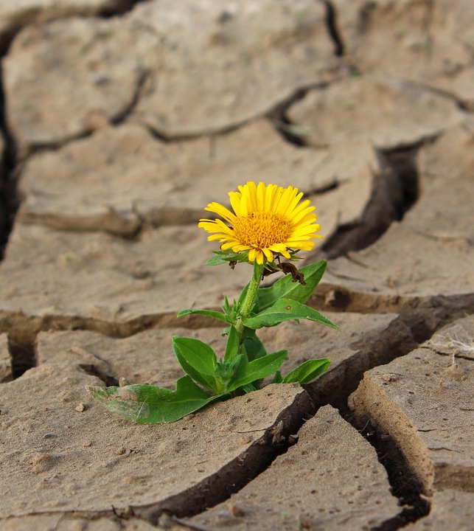
Rahlost tla
Tlo koje sadržava više zraka među česticama lako će se usitniti među prstima, pa kažemo da je rahlo.
Tlo u kojem su čestice međusobno zbijene, tvrdo je i teško se obrađuje.

Slide 9
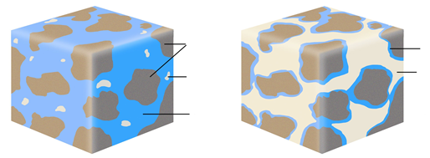
Vlažnost tla
Istražite vlažnost tla
Radna bilježnica 54. stranica
Ovisi o količini vode.
Nakon kiše tlo se natopi vodom, pa je vlažnost velika.
Kada nema kiše, tlo se osuši, njegova se vlažnost smanjuje.
čestice tla
vlažno tlo
voda
zrak
zrak
suho tlo
voda

Slide 10
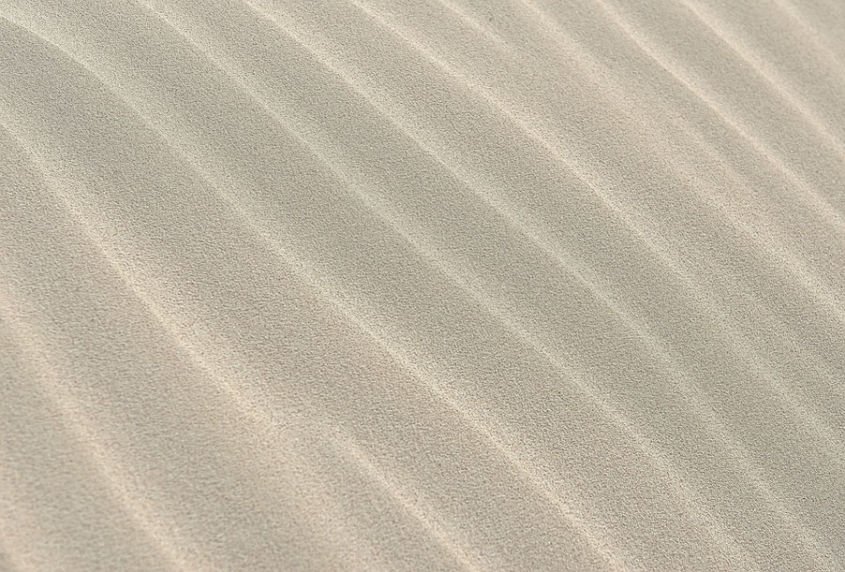
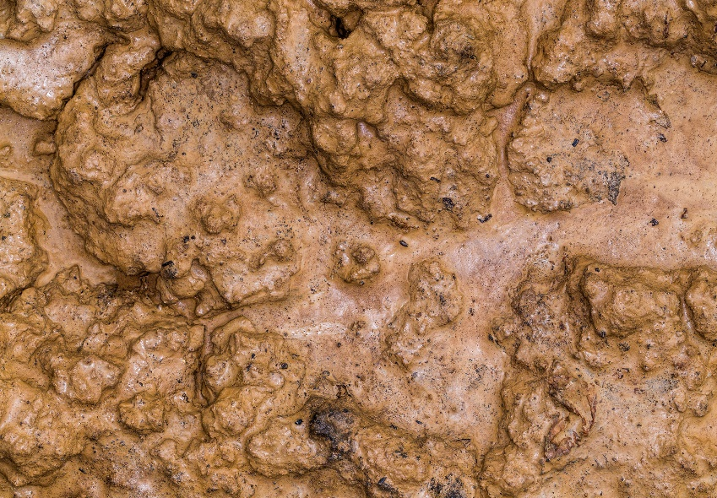
Propusnost tla
Usporedi propusnost u trima različitim uzorcima tla DDS
Neka tla imaju veću sposobnost zadržavanja vode od drugih.
Pijesak brzo propušta vodu – propusno tlo.
Svojstvo propuštanja vode nazivamo propusnost tla.
Glinasta i ilovasta tla slabije su propusna.
pijesak
glina

Slide 11



Za kraj provjerite razumijevanje naučenog…
Izlazna kartica
Što je tlo i kako je ono nastalo?
Objasnite od čega se tlo sastoji.
O čemu ovisi temperatura tla i kako se ona mijenja promjenom dubine.
O čemu ovisi vlažnost tla?
Objasnite kako možemo dokazati da tla imaju različitu propusnost.
Dok pojedini učenik odgovara na postavljeno pitanje, ostali učenici dižu palac gore (ukoliko znaju odgovor), vodoravno (ukoliko nisu sigurni), dolje (ukoliko ne znaju odgovoriti na pitanje).

